Slide 1
iOS-ПРИЛОЖЕНИЕ
QUADRO FRIENDS
Маршруты, поездки и общение для райдеров на квадроциклах
АВТОРЫ
Турсункулов Хабибулло · Вершинин Максим
Notes:
Здравствуйте! Мы — Турсункулов Хабибулло и Вершинин Максим. Представляем Quadro Friends — iOS-приложение для тех, кто катается на квадроциклах.

Slide 2
Анализ конкурентов
Сравнение функций и условий подписки на 22 октября 2026 года
Продукт / подписка
Сильные стороны
Что важно для Quadro Friends
QuadMaps
Маршруты и запись треков; офлайн-карта; выезды и SOS
Широкий набор функций вокруг совместных поездок. Офлайн-доступ задаёт ориентир для развития.
800 ₽/мес.
Квадрик
Офлайн-карты и треки; чат; друзья на карте; журнал ТО
Близкое ядро продукта. В нашем сценарии геопозиция передаётся участникам чата на заданный срок.
Guru Maps
Офлайн-карты; запись GPS-треков; импорт и экспорт GPX
Сильный инструмент навигации. Quadro Friends делает акцент на маршрутах и связи группы.
129 ₽/мес.
Q U A D R O F R I E N D S
2
Notes:
Источники сравнения, проверены 22.10.2026: QuadMaps https://quadmaps.ru/ ; Квадрик https://apps.apple.com/ru/app/%D0%BA%D0%B2%D0%B0%D0%B4%D1%80%D0%B8%D0%BA/id6761011255 ; Guru Maps https://gurumaps.app/docs/intro и https://gurumaps.app/docs/manual/tracks . Вывод о фокусе Quadro Friends основан на текущем iOS-коде. Наличие функций у конкурентов взято из их публичных описаний, без оценки качества.
Стоимость подписок, проверено 22.10.2026. Guru Maps Pro: App Store России для iOS, 129 ₽/месяц и 1 290 ₽/год: https://apps.apple.com/ru/app/guru-maps-%D0%BE%D1%84%D0%BB%D0%B0%D0%B9%D0%BD-%D0%BA%D0%B0%D1%80%D1%82%D1%8B/id321745474 .
QuadMaps: официальный раздел подписки https://quadmaps.ru/subscription и пользовательское соглашение https://quadmaps.ru/terms ; тариф и стоимость доступны после входа в приложение или аккаунт, публичная цена не указана.
Квадрик: карточка в App Store России https://apps.apple.com/ru/app/%D0%BA%D0%B2%D0%B0%D0%B4%D1%80%D0%B8%D0%BA/id6761011255 показывает бесплатную загрузку и не указывает встроенные покупки или подписку. Это не доказывает отсутствие оплаты вне App Store.

Slide 3
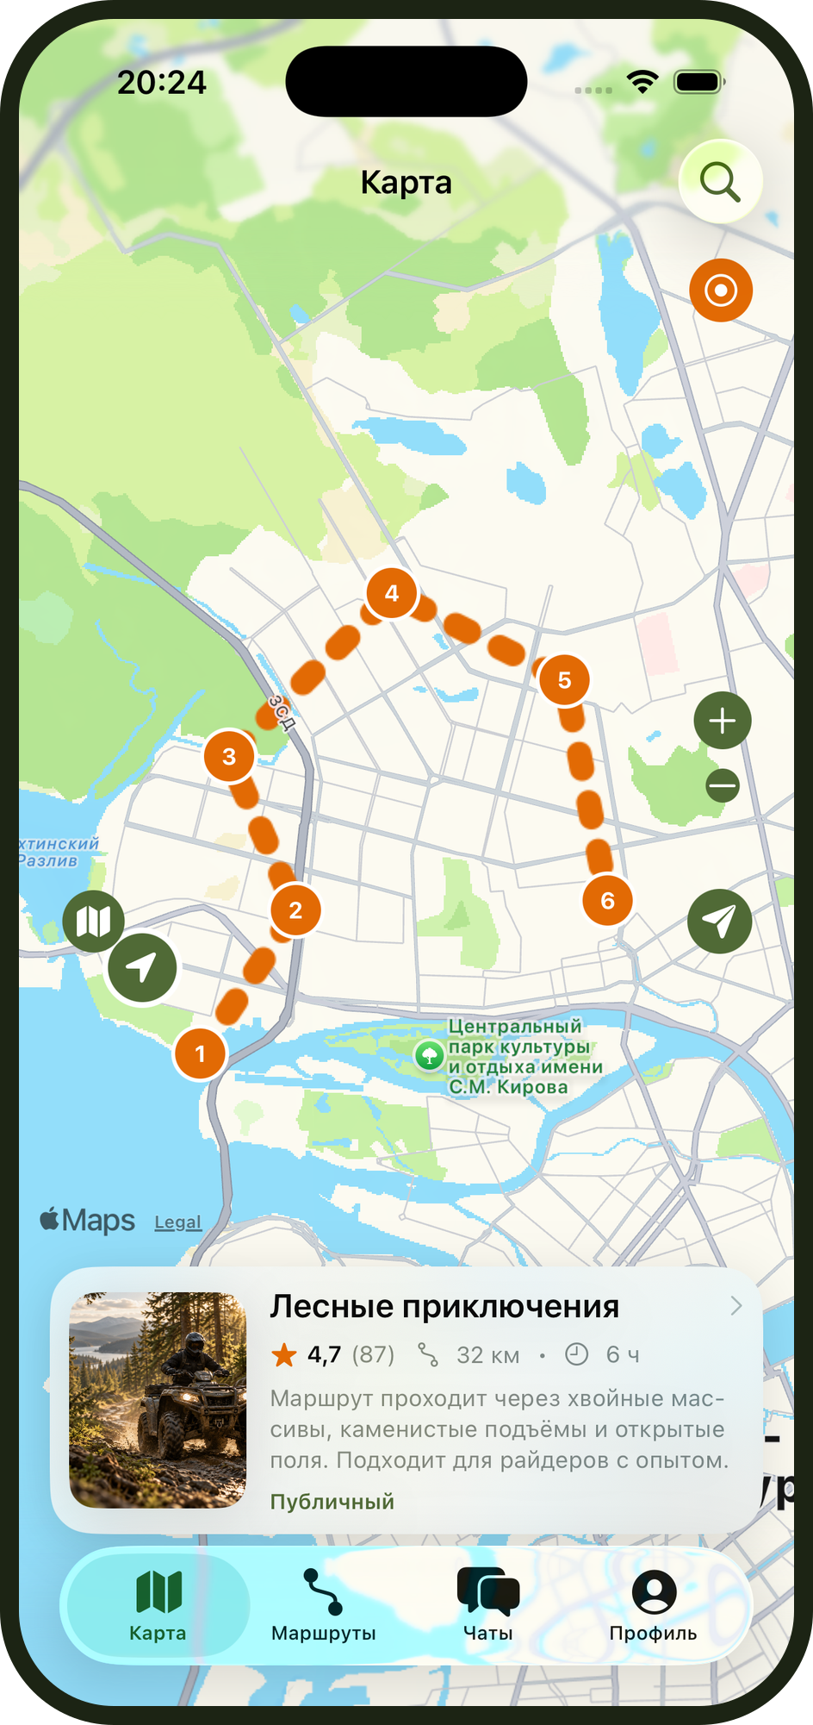
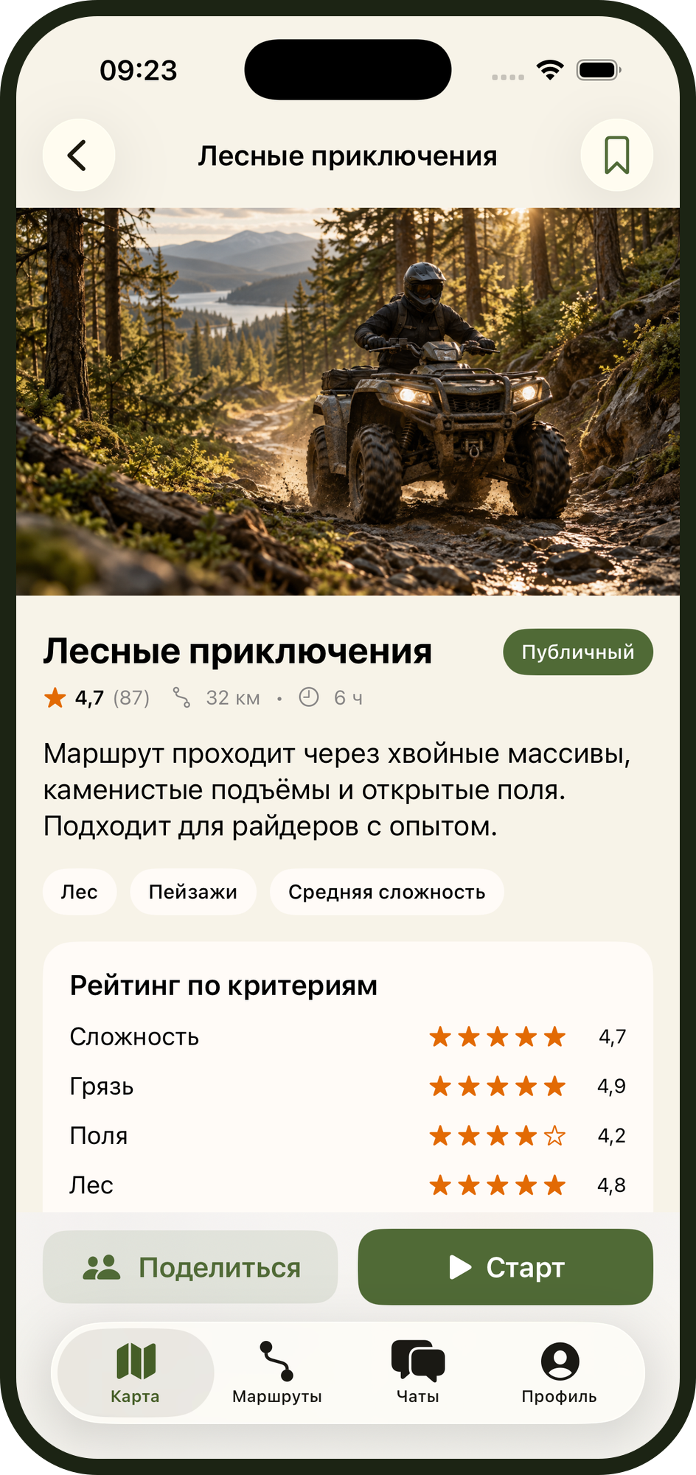
О чём проект
Quadro Friends объединяет поиск маршрута, запись поездки и связь группы. В приложении есть аккаунтный режим с серверными данными и деморежим без сервера.
01
Карта маршрутов
Серверные маршруты, геометрия и поиск по карте
02
Запись поездки
GPS-трек, метки и публикация маршрута в аккаунтном режиме
03
Чаты и геопозиция
Переписка и передача геопозиции участникам чата на час
04
Профиль и техника
Данные райдера, его техника и опубликованные маршруты
Notes:
Текущая реализация: ContentView выбирает демо или серверные экраны карты и маршрутов. Запись GPS-трека и публикация работают через backend в аккаунтном режиме. Чаты используют общий ChatsRepository с демонстрационной и серверной реализациями. Демо данные хранятся в SwiftData.

Slide 4
Архитектура iOS-клиента
quadrofriendsApp создаёт общие сервисы и открывает вход или четыре вкладки.
Экраны
SwiftUI: карта, маршруты, профиль
UIKit: список чатов и переписка
Логика экранов
DemoRoutesViewModel и ServerRoutesViewModels
ChatsViewModels и AccountProfileViewModel
Источники данных
DemoRepository и ChatsRepository
ServerRoutesDataSource и APIClient
Интеграции
SwiftData, Keychain, MapKit, CoreLocation
APISession, RealtimeClient, REST и WebSocket
Общие сервисы передаются экранам через SwiftUI environmentObject.
Q U A D R O F R I E N D S
4
Notes:
Источники: App/quadrofriendsApp.swift и ContentView.swift; Features/Chats/ChatsViewModels.swift; Features/Routes/DemoRoutesViewModel.swift, ServerRoutesViewModels.swift и ServerRoutesDataSource.swift; Features/Profile/AccountProfileViewModel.swift; Core/DemoRepository.swift; Features/Chats/API/ChatsRepository.swift; Core/Networking/APIClient.swift и RealtimeClient.swift. У экранов карты и маршрутов используются ViewModel и ServerRoutesDataSource; запись GPS-трека остаётся отдельным MapLocationRecordingStore.

Slide 5
Два режима данных
sessionKind и состояние APISession определяют, откуда экран получает данные.
Деморежим
Аккаунтный режим
Экраны
Экраны
MapHomeView, MyRoutesView и демоверсия чатов
ServerMapView, ServerMyRoutesView и серверные чаты
Источник
Источник
DemoRoutesViewModel читает DemoRepository; хранение в SwiftData
ServerRoutesDataSource и RemoteChatsRepository работают через APIClient
Первый запуск
Обновления
MockData заполняет локальную базу один раз
RealtimeClient доставляет события чатов и геопозиции
Q U A D R O F R I E N D S
5
Notes:
Выбор режима: App/quadrofriendsApp.swift и ContentView.swift. Демоданные: Core/DemoRepository.swift, где SwiftData заполняется из MockData при пустой базе. Демоэкран маршрутов читает DemoRoutesViewModel. Аккаунтные маршруты используют RemoteServerRoutesDataSource, чаты — RemoteChatsRepository, профиль — AccountProfileViewModel и RemoteAccountProfileDataSource.

Slide 6
Сеть, GPS и события
Основные потоки данных в аккаунтном режиме
Авторизация
Email и пароль → APISession → Keychain
APIClient добавляет токен; после 401 один раз обновляет сессию.
Маршруты
Экран → ViewModel → DataSource → APIClient → REST
Карта и детали получают список и геометрию. Запись отправляет GPS-точки партиями.
Чаты
UIKit → ViewModel → ChatsRepository → REST + WebSocket
RealtimeClient сообщает об изменениях; после переподключения экран перечитывает REST.
Геопозиция
CoreLocation → ChatLocationSharingStore → API
Передача запускается после согласия, действует час и видна участникам чата.
Q U A D R O F R I E N D S
6
Notes:
Источники: Core/Networking/APISession.swift, APIClient.swift и RealtimeClient.swift; Features/Routes/ServerRoutesViewModels.swift и ServerRoutesDataSource.swift; Features/Chats/ChatsViewModels.swift и API/ChatsRepository.swift; Features/Map/MapLocationRecordingStore.swift; Features/Chats/ChatLocationSharingStore.swift. В фоне ContentView останавливает WebSocket.

Slide 7
Стек iOS-клиента
Swift · iOS 26.2
SwiftUI
Основные экраны и TabView
SwiftData
Локальные демоданные
UIKit
UICollectionView и diffable data source в чатах
URLSession
REST и WebSocket
MapKit
Карта и линии маршрутов
Combine
События; async/await для запросов
CoreLocation
GPS-трек и временная геопозиция
Keychain
Токены аккаунта
Q U A D R O F R I E N D S
7
Notes:
Стек подтверждён текущими файлами Xcode-проекта. Целевая версия iOS 26.2 в project.pbxproj. Актуальный вход: email и пароль. VK_ID_SETUP.md помечен как архивная инструкция, VK ID SDK не указан как текущая функция. В этом слайде показан только проверенный iOS-клиент и его контракт с сервером.

Slide 8
Особенности разработки
01
02
03
SwiftUI и UIKit
Контракт REST и WS
Сессия и повторы
Четыре вкладки на SwiftUI, список и переписка на UIKit
ViewModel и DataSource для маршрутов; DTO задают контракт API
Keychain, один refresh для параллельных запросов и Idempotency-Key
04
05
06
События чатов
Геопозиция в чате
Данные деморежима
Один WebSocket; после переподключения данные читаются через REST
Передача после согласия, только участникам, срок один час
SwiftData хранит профиль и сообщения; MockData заполняет первый запуск
Notes:
Особенности взяты из текущего iOS-кода. Keychain и обновление токена: Core/Networking/APISession.swift. WebSocket: RealtimeClient.swift. Демо SwiftData: Core/DemoRepository.swift. Передача геопозиции: ChatLocationSharingStore.swift.

Slide 9
Демонстрация
Показываем приложение вживую
QUADRO FRIENDS
Notes:
Переходим к демонстрации: карта и поиск маршрутов, карточка маршрута, запись поездки, метки, чаты и передача геопозиции.

